Slide 1
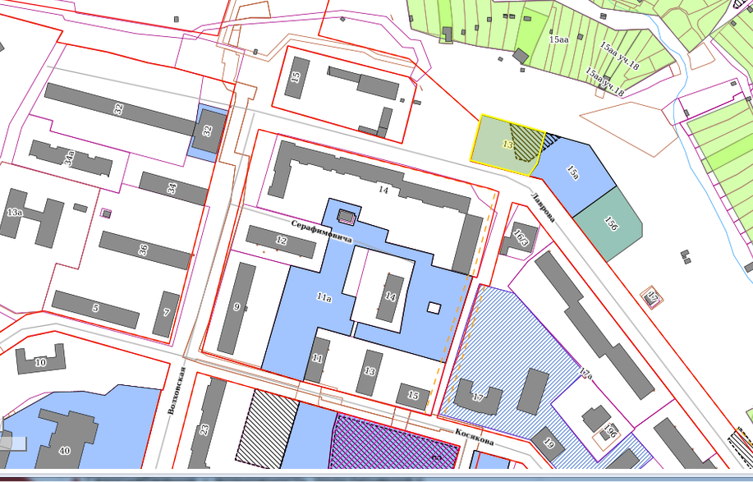
Земельный участок по адресу: г. Пермь, Орджоникидзевский район, ул. Лаврова, 13
Кадастровый номер участка – 59:01:0000000:87900
Площадь земельного участка – 1 905 кв.м.
Форма собственности – муниципальная, земельный участок частично расположен в охранной зоне инженерных коммуникаций;
Площадка расположена в микрорайоне Молодежный Орджоникидзевского района;
Окружение площадки – жилой район с развитой инфраструктурой, на расстоянии 600 м - НПО «Искра», дом быта «Топаз», магазины, недалеко стадион «Молния».
Градостроительный регламент – зона обслуживания промышленности, торговли, складирования и мелкого производства (Ц-6);
Вид разрешенного использования – строительство административных, административно-хозяйственных и общественных зданий;
Хорошая транспортная доступность, На расстоянии 600 м остановки автобусов №21, 22, 44, 58, 71, 77, электропоезда о.п. Молодежная.
Технические условия подключения
Водоснабжение – возможность подключения имеется, необходимо проведение мероприятий, обозначенных в ТУ;
Водоотведение – возможность подключения имеется, необходимо проведение мероприятий, обозначенных в ТУ;
Электроснабжение – техническая возможность подключения имеется;
Теплоснабжение – возможность подключения к котельной м/р Молодежный имеется;
Газоснабжение – возможность подключения к существующим сетям имеется.

